Slide 1


Slide 2

01
THÀNH PHẦN HÓA HỌC, CẤU TRÚC VÀ TÍNH CHẤT CỦA NƯỚC

Slide 3

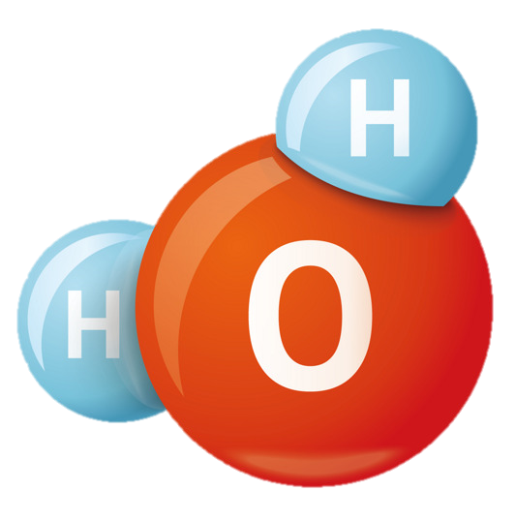
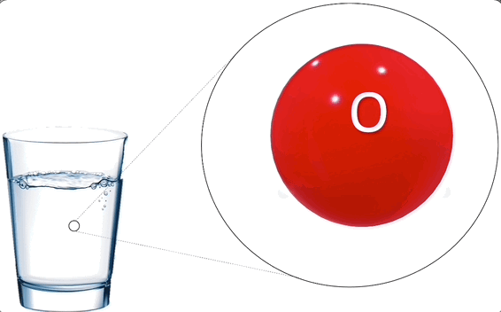
Quan sát hình 29.1 và liên hệ với kiến thức đã học để trả lời những câu hỏi sau:
Phân tử nước được cấu tạo từ những nguyên tố nào? Trong phân tử nước, các nguyên tử liên kết với nhau bằng liên kết gì?
Tính phân cực của phân tử nước được thể hiện như thế nào?
Hình 29.1
Mô hình cấu tạo phân tử nước

Slide 4
Trả lời
1. Mỗi phân tử nước được tạo thành từ một nguyên tử oxygen liên kết với hai nguyên tử hydrogen bằng liên kết cộng hóa trị
Do cặp electron trong liên kết cộng hóa trị bị lệch về phía nguyên tử oxygen dẫn đến đầu oxygen của phân tử nước tích điện âm, đầu mang nguyên tử hydrogen tích điện dương.
Đặc điểm này tạo nên tính phân cực của nước.

Slide 5

2. Do tính chất phân cực nên các phân tử nước hút lẫn nhau và hút các phân tử phân cực khác, nhờ đó nước trở thành dung môi hòa tan nhiều chất.

Slide 6
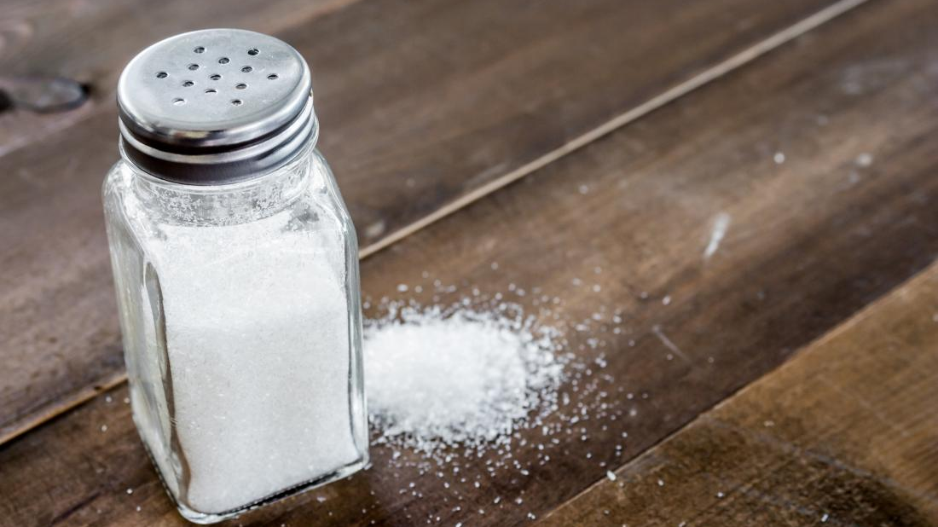
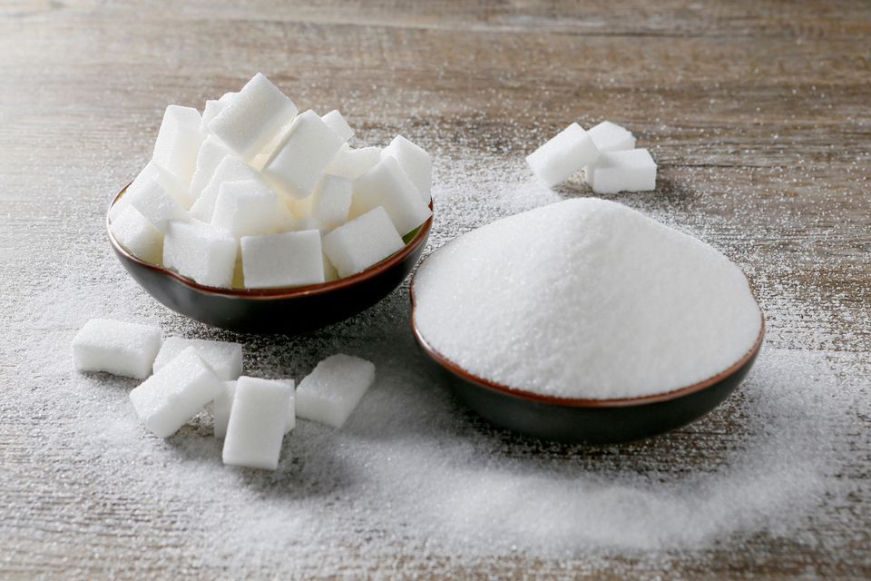
Ví dụ
Đường
Muối

Slide 7

EM CÓ THỂ
Sớm nhận biết tình trạng thiếu hoặc thừa nước và chất dinh dưỡng ở sinh vật để bổ sung và điều chỉnh kịp thời giúp sinh vật sinh trưởng, phát triển tốt.

